Slide 1
Dimanche 17 Septembre 2023
Paroisse St Michel

Slide 2
Entrée: Dieu nous accueille en sa maison (1/4):
Dieu nous accueille en sa maison
Dieu nous invite à son festin :
Jour d’allégresse et jour de joie !
Alléluia !
1- Ô quelle joie quand on m’a dit :
« Approchons-nous de sa maison
Dans la cité du Dieu vivant ! »

Slide 3
Entrée: Dieu nous accueille en sa maison (2/4):
Dieu nous accueille en sa maison
Dieu nous invite à son festin :
Jour d’allégresse et jour de joie !
Alléluia !
2- Jérusalem, réjouis-toi
Car le Seigneur est avec toi :
pour ton bonheur il t’a choisie.

Slide 4
Entrée: Dieu nous accueille en sa maison (3/4):
Dieu nous accueille en sa maison
Dieu nous invite à son festin :
Jour d’allégresse et jour de joie !
Alléluia !
3- Criez de joie pour notre Dieu
Chantez pour lui, car il est bon
car éternel est son amour.

Slide 5
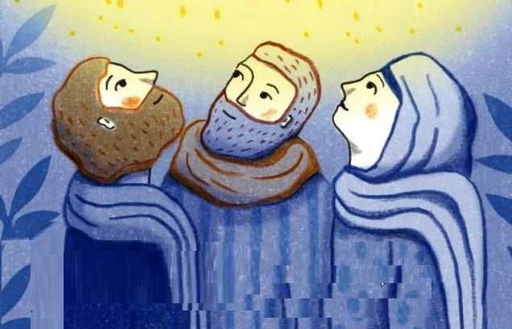

Slide 6
Kyrié: Messe de St-Boniface
Kyrie eleison
Christe eleison
Kyrie eleison

Slide 7
Gloria: Messe de St Bonoface (1/2)
Gloria in excelsis Deo, Gloria Deo Domino (bis)
Et paix sur la terre aux hommes qu’il aime.
Nous te louons, Nous te bénissons,
Nous te glorifions,
Nous te rendons grâce pour ton immense gloire.
Seigneur Dieu le Roi du ciel,
Dieu le Père tout-puissant.
Seigneur Fils unique Jésus Christ,
Seigneur, Agneau de Dieu le fils du Père.

Slide 8
Gloria: Messe de St Boniface (2/2)
Gloria in excelsis Deo, Gloria Deo Domino (bis)
Toi qui enlèves le péché du monde :
prends pitié de nous.
Toi qui enlèves le péché du monde :
reçois notre prières.
Toi qui es assis à la droite du père:
prends pitié de nous.
Car toi seul es saint, Toi seul es Seigneur,
Toi seul es le très haut Jésus Christ,
avec le Saint Esprit, dans la gloire de Dieu le Père. Amen !

Slide 10
LITURGIE DE LA PAROLE
PREMIÈRE LECTURE
« Pardonne à ton prochain le tort qu’il t’a fait ; alors, à ta prière, tes péchés seront remis » (Si 27, 30 – 28, 7)
PSAUME
Le Seigneur est tendresse et pitié, lent à la colère et plein d’amour. (Ps 102, 8)
DEUXIÈME LECTURE
« Si nous vivons, si nous mourons, c’est pour le Seigneur » (Rm 14, 7-9)
Alléluia. Alléluia. Je vous donne un commandement nouveau, dit le Seigneur : « Aimez-vous les uns les autres, comme je vous ai aimés. » Alléluia!
ÉVANGILE
« Je ne te dis pas de pardonner jusqu’à sept fois, mais jusqu’à 70 fois sept fois » (Mt 18, 21-35)

Slide 12
Credo :
Je crois en Dieu, le Père tout-puissant, créateur du ciel et de la terre ; et en Jésus-Christ, son Fils unique, notre Seigneur, qui a été conçu du Saint-Esprit, est né de la Vierge Marie, a souffert sous Ponce Pilate, a été crucifié, est mort et a été enseveli, est descendu aux enfers, le troisième jour est ressuscité des morts, est monté aux cieux, est assis à la droite de Dieu le Père tout-puissant, d’où il viendra juger les vivants et les morts.
Je crois en l’Esprit-Saint, à la sainte Église catholique, à la communion des saints, à la rémission des péchés, à la résurrection de la chair, à la vie éternelle. Amen.

Slide 13
Prière universelle :
O Seigneur en ce jour,
Ecoute nos prières !

Slide 14
Offertoire

Slide 16
Sanctus : Messe de Saint Boniface
Sanctus, Sanctus, Sanctus, Deus Sabaoth
Pleni sunt coeli et terra gloria tua
Hosanna in excelsis deo
hosanna in excelsis (bis)
Benedictus qui venit in nomine domini Hosanna in excelsis deo
hosanna in excelsis (bis)

Slide 18
Notre Père qui es aux cieux,
que ton Nom soit sanctifié, que ton règne vienne;
Que ta volonté soit faite, sur la terre comme au ciel. Donne-nous aujourd’hui notre pain de ce jour, Pardonne-nous nos offenses, comme nous pardonnons aussi à ceux qui nous ont offensés.
Ne nous laisse pas entrer en tentation, Mais délivre-nous du mal.
Car c’est a Toi, qu’appartiennent le règne la puissance et la gloire, pour les siècles des siècles,
Amen.

Slide 20
Agneau de Dieu: Messe de Saint Boniface
Agnus Dei qui tollis peccata mundi
Miserere nobis
Agnus Dei qui tollis peccata mundi
Miserere nobis
Agnus Dei qui tollis peccata mundi Dona nobis pacem

Slide 21
Nous souhaitons vous rappeler que seules les personnes ayant fait leur première communion sont autorisées à communier. Dans le cas contraire, vous êtes invités à vous présenter les bras croisés sur le torse pour recevoir une bénédiction.
友情提示：只有己经初领圣体的天主教教友才可以领受圣体。如果您这没有初领圣体，您可以双手交叉成 X 形，置于胸前，前往接受祝福。
Please be reminded that only baptized christians who have received First Holy Communion may receive Holy Communion. If you have not received First Holy Communion, you may approach the alter with your hands folded across the chest in an X in order to receive a blessing.

Slide 22
1. Laisserons-nous à notre table un peu de place à l'étranger? Trouvera-t-il quand il viendra un peu de pain et d'amitié? Ne laissons pas mourir la terre, ne laissons pas mourir le feu. Tendons nos mains vers la lumière pour accueillir le don de Dieu, pour accueillir le don de Dieu.
Communion: Laisserons-nous à notre table (1/3)

Slide 23
2. Laisserons-nous à nos paroles un peu de temps à l'étranger? Trouvera-t-il quand il viendra un cœur ouvert pour l'écouter? Ne laissons pas mourir la terre, ne laissons pas mourir le feu. Tendons nos mains vers la lumière pour accueillir le don de Dieu, pour accueillir le don de Dieu.
Communion: Laisserons-nous à notre table (2/3)

Slide 24
3. Laisserons-nous à nos églises un peu d'espace à l'étranger? Trouvera-t-il quand il viendra des cœurs de pauvres et d'affamés? Ne laissons pas mourir la terre, ne laissons pas mourir le feu. Tendons nos mains vers la lumière pour accueillir le don de Dieu, pour accueillir le don de Dieu.
Communion: Laisserons-nous à notre table (3/3)

Slide 26
Tu es là au Cœur de nos vies Et c’est toi qui nous fait vivre Tu es là au Cœur de nos vies Bien vivant, O Jésus Christ 1- Dans le secret de nos tendresses Tu es là Dans les matins de nos promesses Tu es là
Sortie Tu es là au coeur de nos vies (1/3):

Slide 27
Tu es là au Cœur de nos vies Et c’est toi qui nous fait vivre Tu es là au Cœur de nos vies Bien vivant, O Jésus Christ 2- Dans nos cœurs tout remplis d’orage Tu es là Dans tous les ciels de nos voyages Tu es là
Sortie Tu es là au coeur de nos vies (2/3)

Slide 28
Bon dimanche à tous !
Paroisse St Michel

